Slide 1

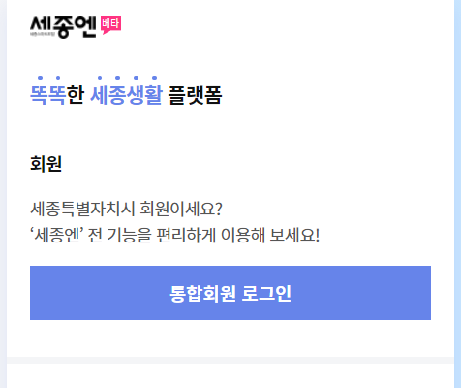

UI-SJN-01-001U, UI-SJN-98-011U, UI-SJN-98-001U
베타 아이콘 추가했습니다.

